Slide 1
স্বাগতম

Slide 2
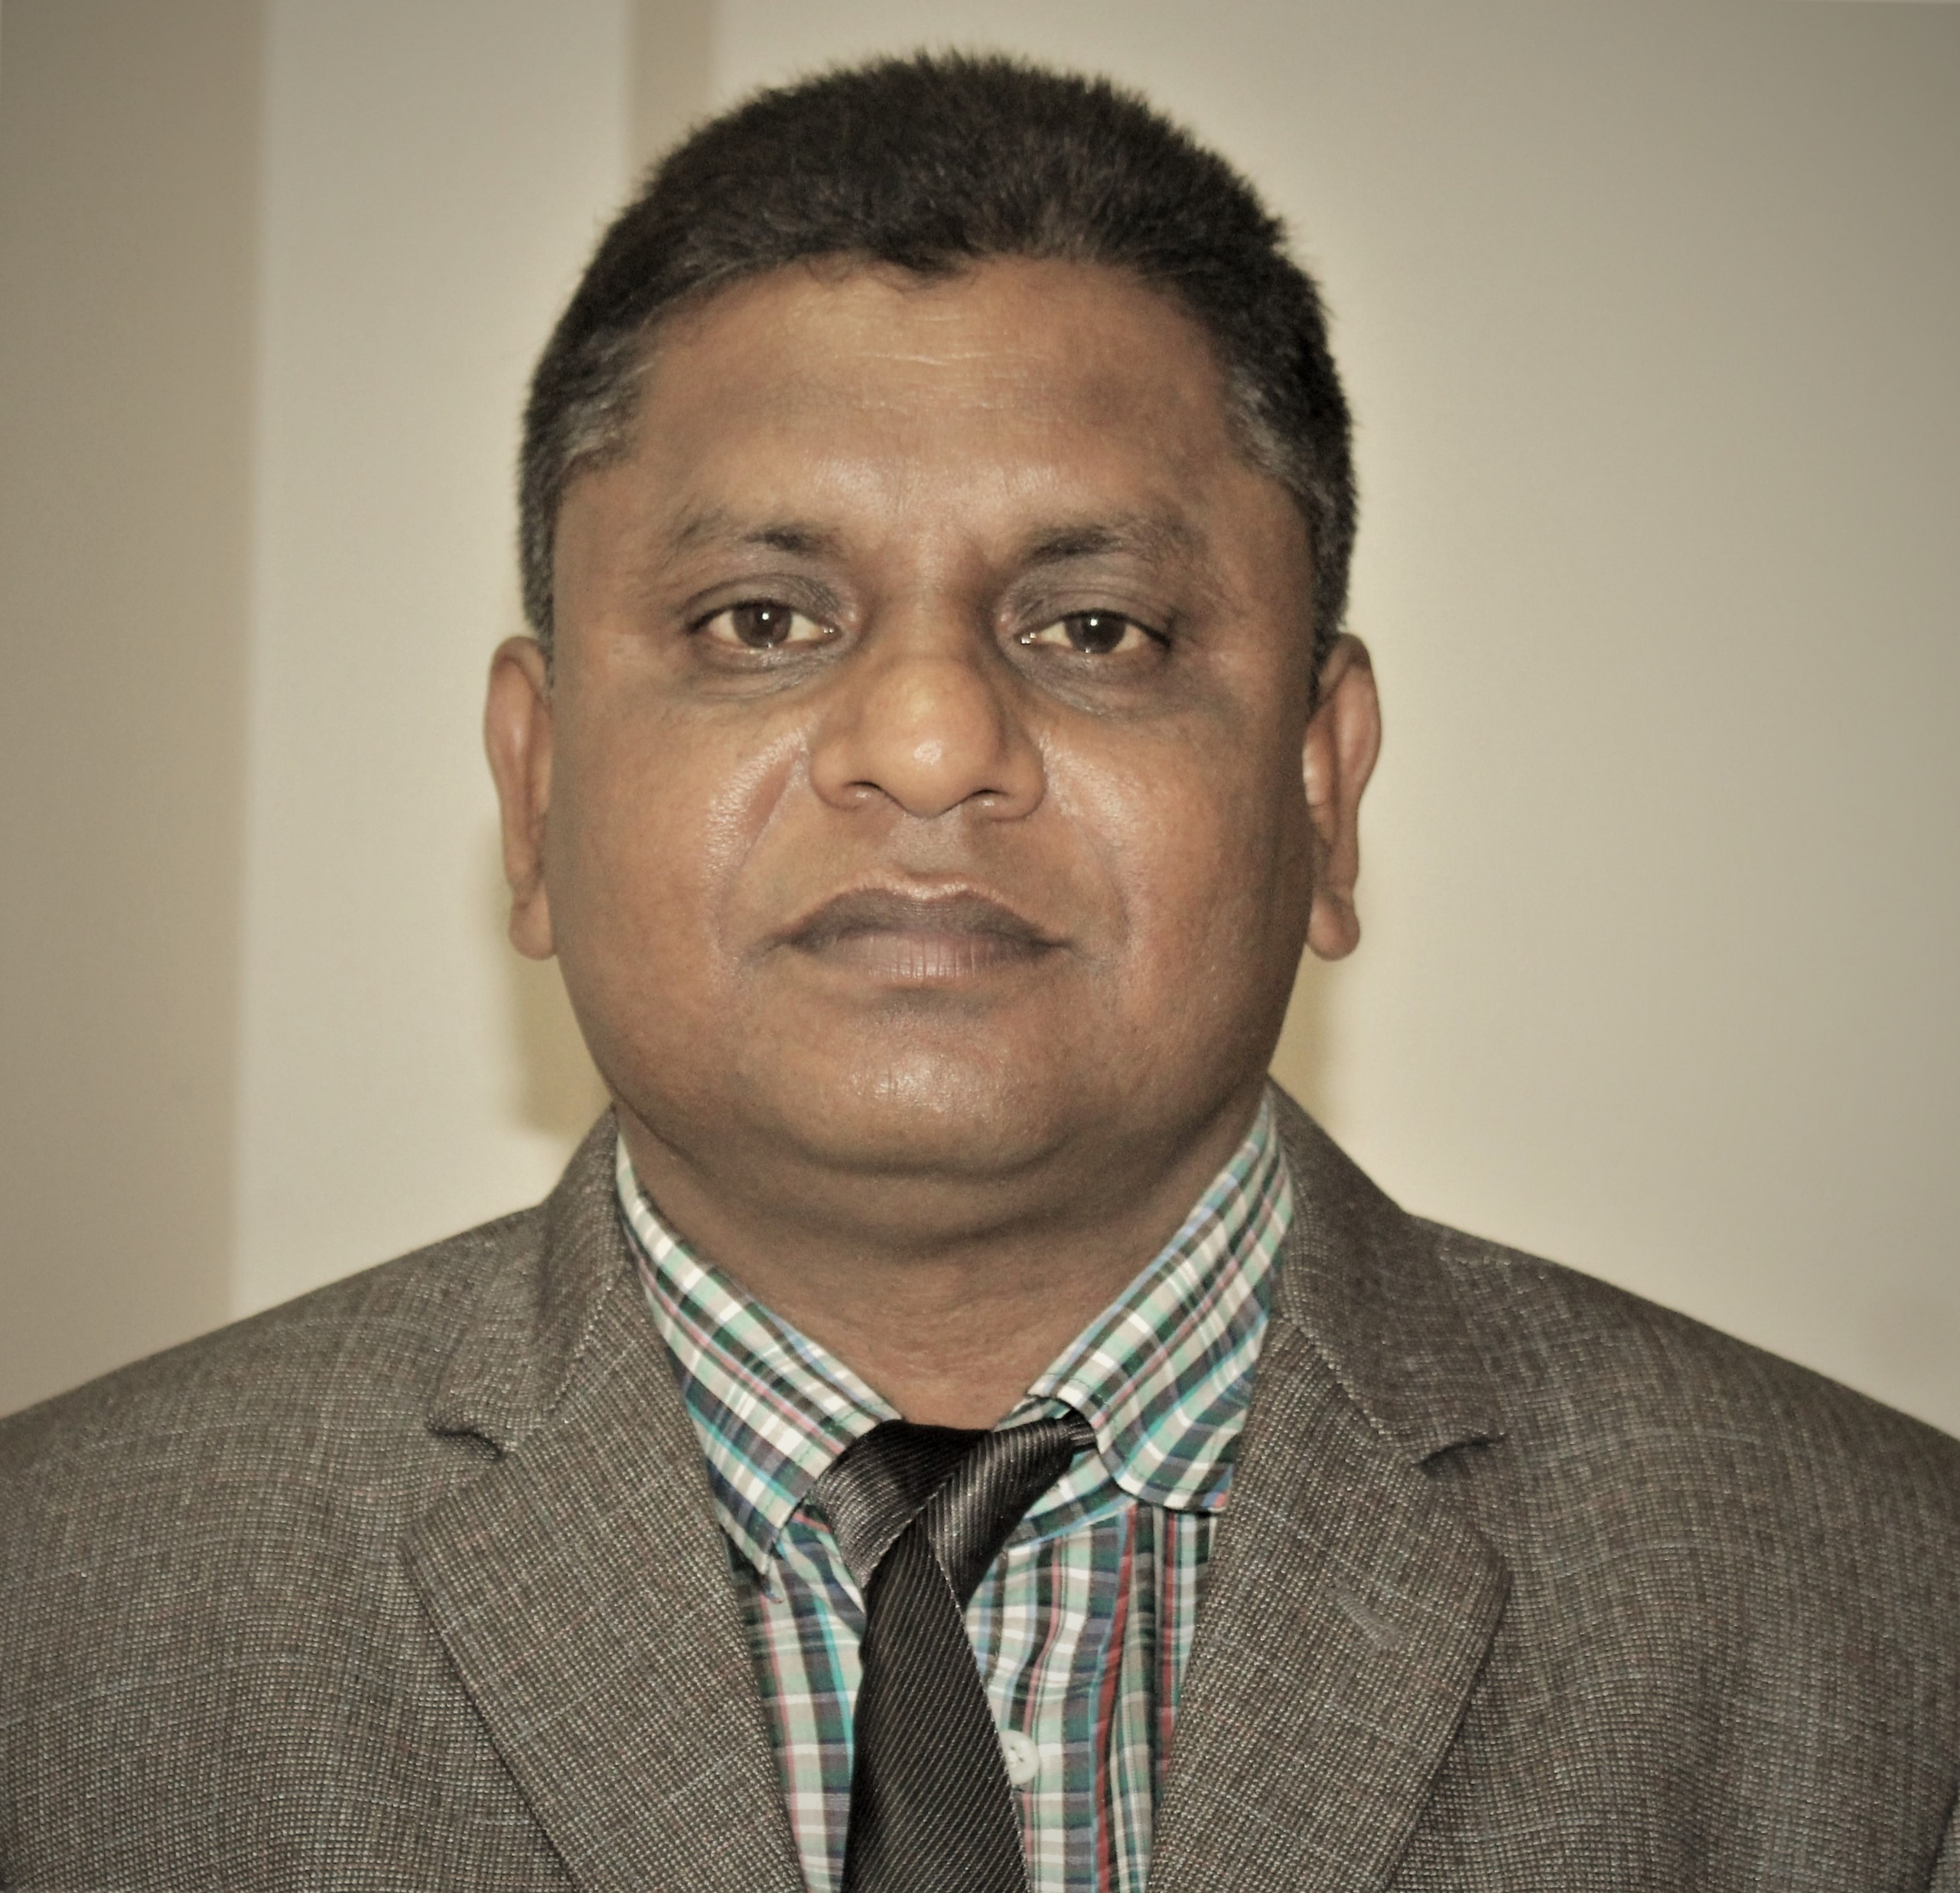
বিষ্ণু পদ মল্লিক
সহকারী শিক্ষক
রামভদ্রপুর রেবতী মোহন উচচ বিদ্যালয়
ভেদরগঞ্জ, শরীয়তপুর।

Slide 3
নবম ও দশম শ্রেণি
বিষয়- বিজ্ঞান
অধ্যায়- নবম
সময়ঃ ৫০ মিনিট

Slide 4
শিখনফল
এই পাঠ শেষে শিক্ষাথীরা-
১।ঘূর্ণিঝড় ও জলোচ্ছ্বাস কি তা বলতে পারবে।
২। জলোচ্ছ্বাস সৃষ্টির কারণ ব্যাখ্যা করতে পারবে।
৩।দূর্যোগজনিত রোগসমুহ কি কি তা বলতে পারবে।
৪। ঘূর্ণিঝড় ও জলোচ্ছ্বাসে ক্ষতির প্রকৃতি ব্যাখ্যা করতে পারবে।

Slide 5
জলোচ্ছ্বাস

Slide 6
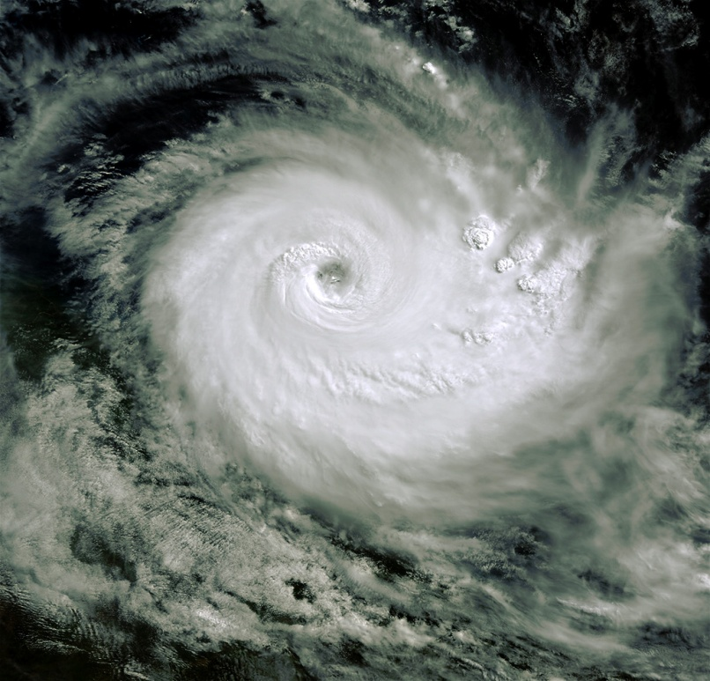
ঘূর্ণিঝড়

Slide 7
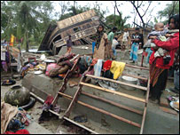
ঘূর্ণিঝড়ের প্রভাব

Slide 8
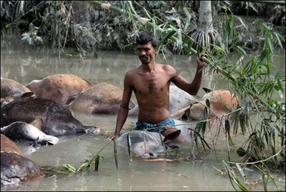
ঘূর্ণিঝড়ের প্রভাব

Slide 9
পাঠশিরোনাম
এসো আজ আমরা প্রাকৃতিক দুর্যোগ, ঘূর্ণিঝড় ও জলোচ্ছ্বাসের আলোচনা করি।

Slide 10
দূর্যোগের প্রভাব

Slide 11
দূর্যোগের প্রভাব

Slide 12
জলোচ্ছ্বাসের প্রভাব

Slide 13
ঘূর্ণিঝড়:ঘূর্ণিঝড় হল উষ্ণ কেন্দ্রীয় লঘুচাপ, যার চারদিকে উষ্ণ ও আর্দ্র বাতাস উত্তর গোলার্ধে ঘড়ির কাঁটার বিপরীত দিকে এবং দক্ষিণ গোলার্ধে ঘড়ির কাঁটার দিকে প্রচণ্ডভাবে ঘুরতে থাকে।
ঘূর্ণিঝড়

Slide 14
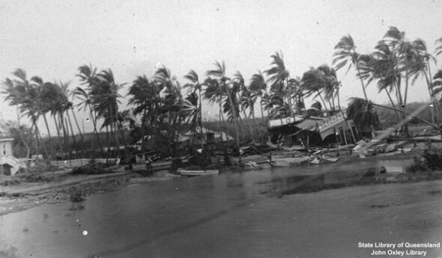
জলোচ্ছ্বাসঃ ঘুর্ণিঝড়ের সময় সমুদ্রের পানি স্ফীত হয়ে ঘুর্ণিঝড়ের সঙ্গে উপকূলের কাছাকাছি যে উঁচু ঢেউয়ের সৃষ্টি হয় তাকে জলোচ্ছ্বাস বলে।
জলোচ্ছ্বাস

Slide 15
জলোচ্ছ্বাস সৃষ্টির কারণঃ
১। তীব্র বায়ুতাড়িত অভিসারি সমুদ্রস্রোত।
২। ঘূর্ণিঝড়ের কেন্দ্রে বাতাসের অস্বাভাবিক হ্রাস।
৩। উপকূলের আকৃতি
৪। ভরা জোয়ার

Slide 16
ঘূর্ণিঝড় ও জলোচ্ছ্বাসে ক্ষতির প্রকৃতি
মাটির দেয়াল চাপা পড়ে, উড়ন্ত টিনের আঘাতে মানুষের মৃত্যু হতে পারে।
জমির ফসল নষ্ট হয় ও গবাদি পশু মারা যাওয়ার ফলে খাদ্যাভাব দেখা দেয়।
অফিস, আদালত, স্কুল-কলেজ, বাঁধ, সেতু, রাস্তাঘাটের ক্ষতি হওয়ায় জীবনযাত্রা বিপর্যস্ত হয়ে পড়ে।

Slide 17
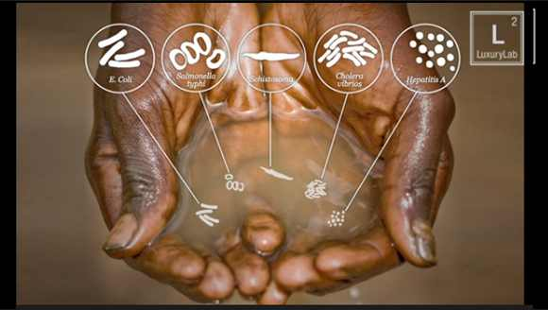
দূর্যোগজনিত সৃষ্ট রোগ

Slide 18
দুর্যোগজনিত সৃষ্ট রোগসমুহ
জলোচ্ছ্বাসের সময় জলাশয় ও নলকূপের পানি দূষিত হয় বলে বিশুদ্ধ পানির অভাব দেখা দেয়। ফলে দূষিত পানি পান ও ব্যবহারের কারণে ডায়রিয়া, আমাশয়, টাইফয়েড, কলেরা, জন্ডিস ইত্যাদি রোগে আক্রান্ত হয় এবংঅনেক মানুষ মারা যায়।

Slide 19
দলীয় কাজ
১। জলোচ্ছ্বাস কি?
২। সাগরে জলোচ্ছ্বাস সৃষ্টির দুটি কারণ বল।
৩।প্রাকৃতিক দূর্যোগের ফলে মানুষের ক্ষতিগ্রস্ত দিকগুলো কী কী?

Slide 20
মূল্যায়ন
প্রাকৃতিক দূর্যোগ বলতে কি বুঝ?
দূর্যোগ কবলিত এলাকায় সৃষ্ট রোগসমূহ কি কি?

Slide 21
বাড়ির কাজ
প্রাকৃতিক দুর্যোগের ক্ষতিকর দিক গুলো কী কী তা লিখে আনবে।

Slide 22
ধন্যবাদ

